Slide 1
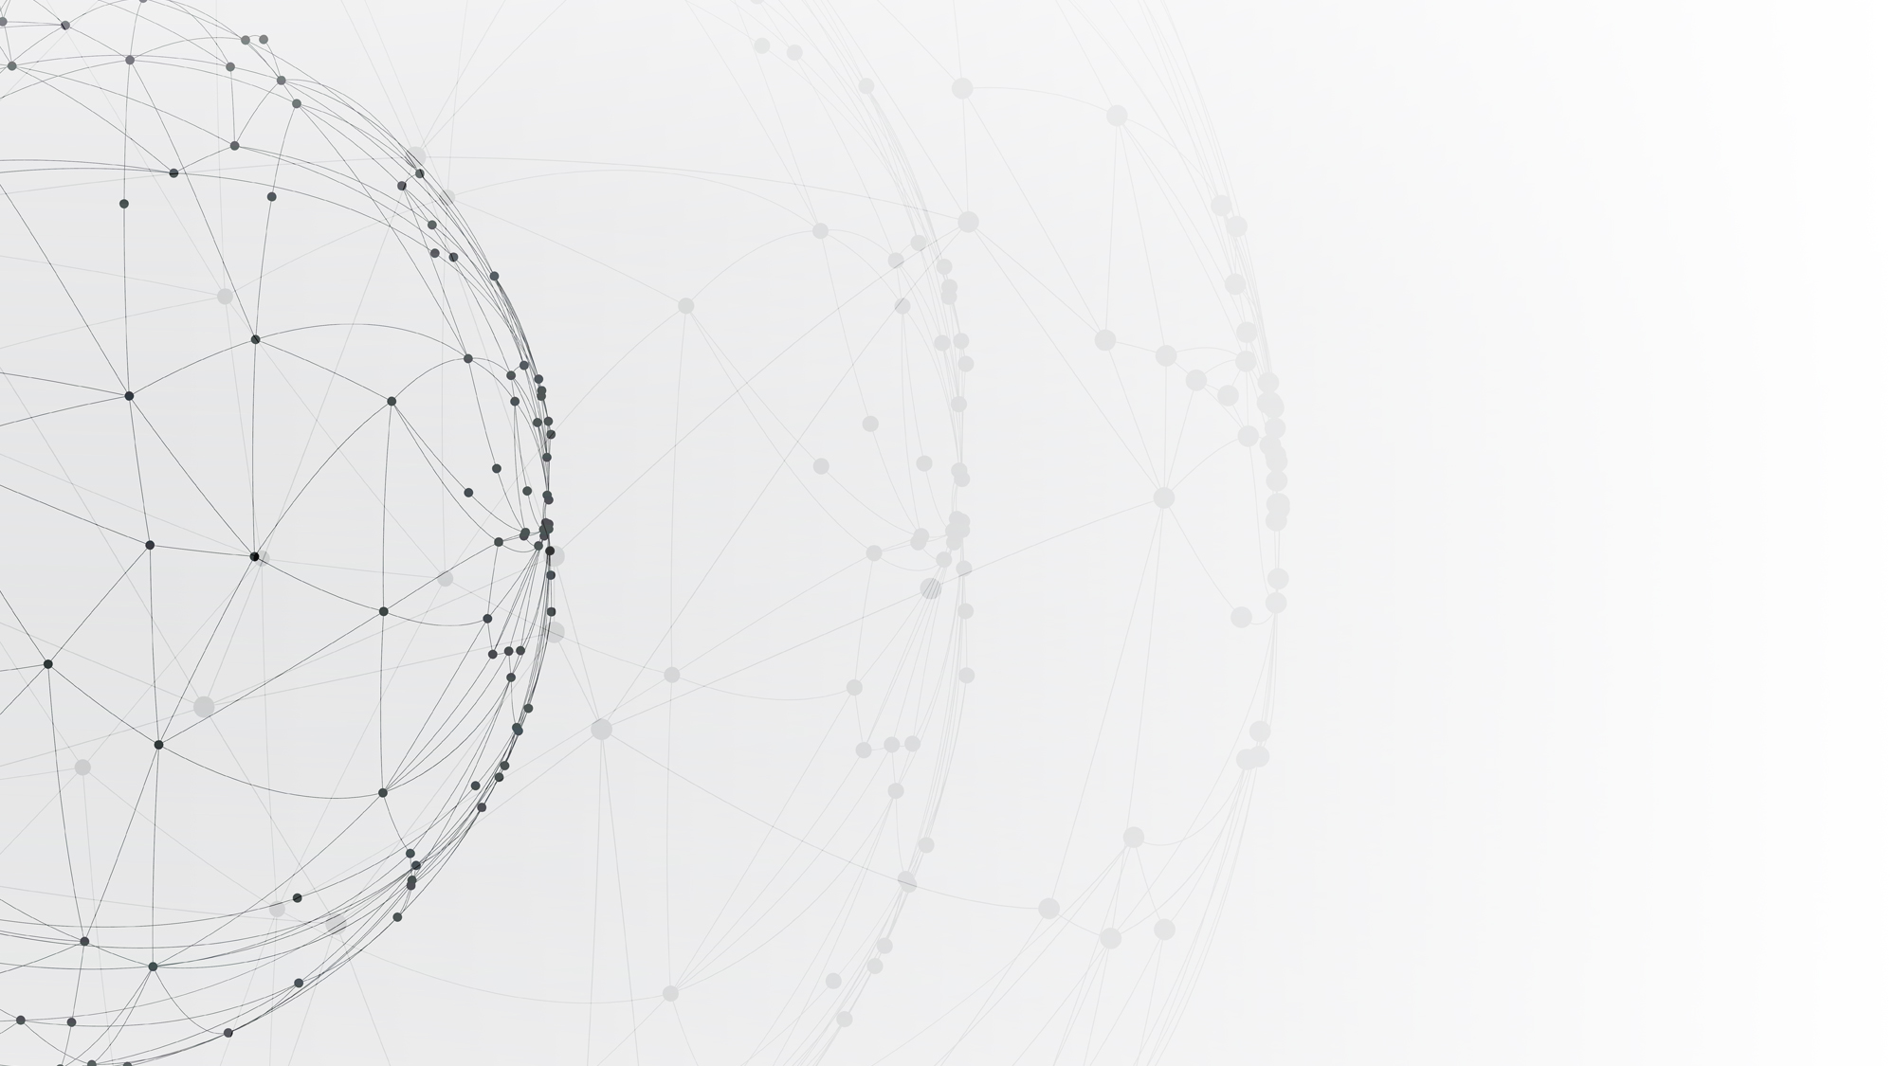
Daemon
——Watermelon Online Judge测试规划
成员：张愉飞、徐维彦、孙增奎
主讲人：徐维彦
汇报时间：2020年03月27日

Slide 2
核心功能—用户提交代码
用户提交代码功能的基本事件流与备选事件流
基本流 | 步骤一：用户选择某道题目
 | 步骤二：用户选择代码语言
 | 步骤三：用户将代码置于编辑框
 | 步骤四：用户点击提交按钮
 | 步骤五：系统保存用户代码
 | 步骤六：系统对代码进行初步分析
 | 步骤七：系统将代码传至服务器
 | 步骤八：用户提交成功，前台跳转到代码提交记录页面
备选流1 | 用户未进行步骤二，则步骤六默认用户使用C语言提交
备选流2 | 同基本流的步骤六，判断用户未提交代码，则给出提示：提交失败，代码过短
备选流3 | 同基本流的步骤六，判断用户提交代码超出长度限制，则给出提示：提交失败，代码过长
备选流4 | 同基本流的步骤四，用户两次点击提交按钮时间间隔小于3s，则给出提示：请3s后再进行提交
备选流5 | 同基本流的步骤六，判断用户本次提交代码与上一次提交代码相同，则给出提示：请勿重复提交代码

Slide 3
测试要点分析
用户需求：用户对某题提交代码
测试要点：
1、代码编写语言
2、代码编写长度
3、代码重复提交
4、恶意代码提交
5、代码运行权限限制
6、代码运行时间限制
7、代码运行空间限制
8、代码提交结果反馈

Slide 4
核心功能—用户提交代码
用户提交代码功能的场景设计
场景 | 流的执行系列
场景1：代码提交成功 | 基本流
场景2：用户未选择代码语言 | 基本流、备选流1
场景3：用户未提交代码 | 基本流、备选流2
场景4：用户所提交代码过长 | 基本流、备选流3
场景5：用户频繁提交 | 基本流、备选流4
场景6：用户重复提交 | 基本流、备选流5

Slide 5
核心功能—用户提交代码
用户提交代码功能的场景设计
测试用例编号：001
测试项：提交代码（代码提交成功）
操作步骤 | 预期结果
在代码提交的相关页面： | 在编辑框内，显示用户代码
选择语言，并输入代码
测试数据：
代码语言：C++
提交代码：https://pasteme.cn/100
点击“提交“按钮 | 用户提交成功，前台跳转到代码提交记录页面
测试用例编号：002
测试项：提交代码（用户未选择代码语言）
操作步骤 | 预期结果
在代码提交的相关页面： | 在编辑框内，显示用户代码
选择语言，并输入代码
测试数据：
代码语言：（未选择）
提交代码：https://pasteme.cn/100
点击“提交“按钮 | 用户提交成功，前台跳转到代码提交记录页面

Slide 6
核心功能—用户提交代码
用户提交代码功能的场景设计
测试用例编号：003
测试项：提交代码（用户未提交代码）
操作步骤 | 预期结果
在代码提交的相关页面： | 在编辑框内，显示用户代码
选择语言，并输入代码
测试数据：
代码语言：C++
提交代码：ads
点击“提交“按钮 | 系统提示：提交失败，代码过短
测试用例编号：004
测试项：提交代码（用户所提交代码过长）
操作步骤 | 预期结果
在代码提交的相关页面： | 在编辑框内，显示用户代码
选择语言，并输入代码
测试数据：
代码语言：C++
提交代码： https://pasteme.cn/31395(289KB)
点击“提交“按钮 | 系统提示：提交失败，代码过长

Slide 7
核心功能—用户提交代码
用户提交代码功能的场景设计
测试用例编号：005
测试项：提交代码（用户频繁提交）
操作步骤 | 预期结果
在代码提交的相关页面： | 在编辑框内，显示用户代码
选择语言，并输入代码
测试数据：
代码语言：C++
提交代码：https://pasteme.cn/100
点击“提交“按钮(上次操作间隔时间小3 s ) | 系统提示：请3s后再进行提交
测试用例编号：006
测试项：提交代码（用户重复提交）
操作步骤 | 预期结果
在代码提交的相关页面： | 在编辑框内，显示用户代码
选择语言，并输入代码
测试数据：
代码语言：C++
提交代码：https://pasteme.cn/100 (与上次已提交代码相同)
点击“提交“按钮 | 系统提示：请勿重复提交代码

Slide 8
压力测试
测试接口：
39.106.167.190:8081/problem/all
服务器性能：
单核、2G内存、Ubuntu 16.04

Slide 9
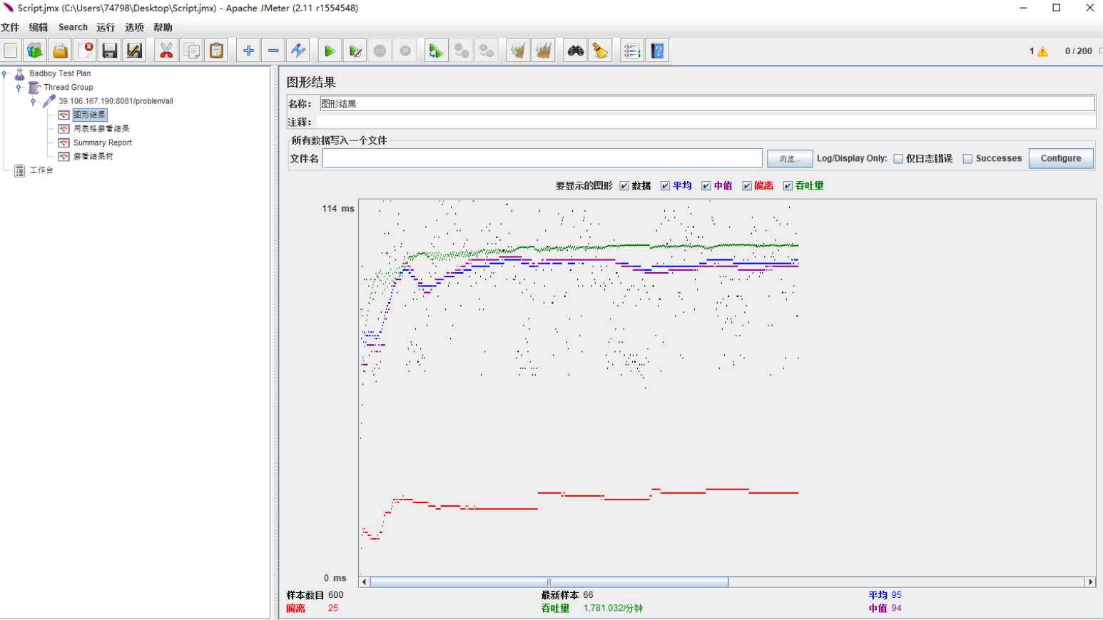
压力测试
线程数：200，完成时间：20s，循环次数：3

Slide 10
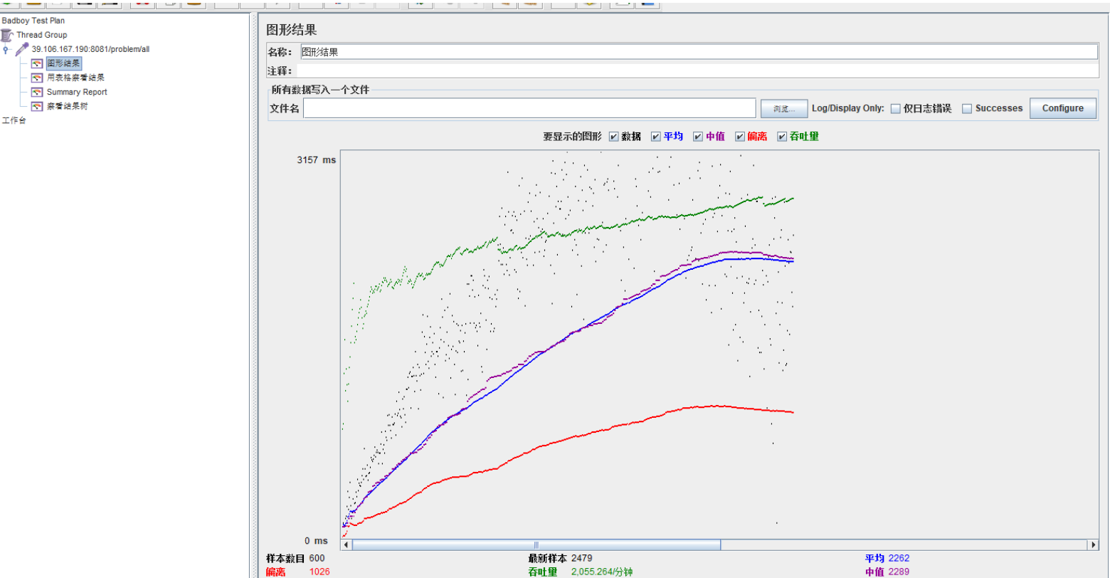
压力测试
线程数：200，完成时间：10s，循环次数：3

Slide 11
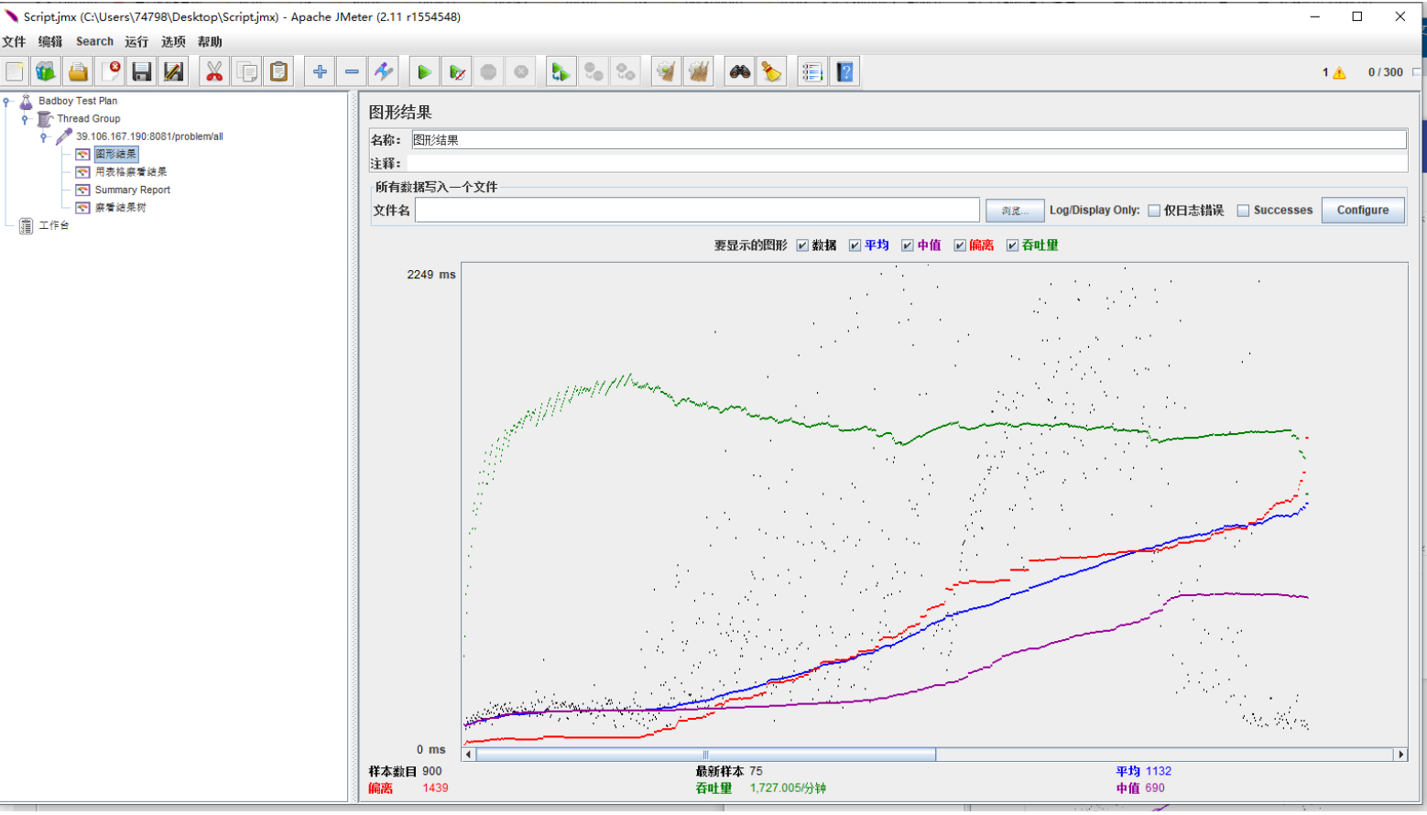
压力测试
线程数：300，完成时间：20s，循环次数：3

Slide 12
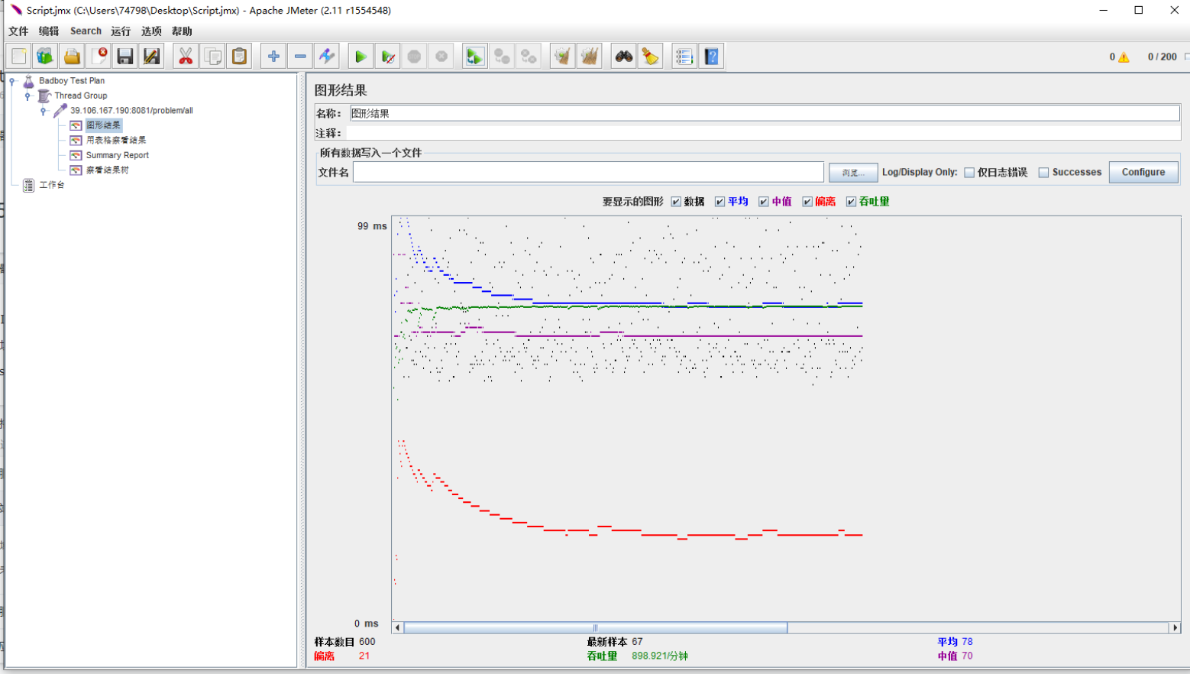
压力测试
线程数：200，完成时间：40s，循环次数：3

